Slide 1
بسم الله الرحمن الرحیم

Slide 2
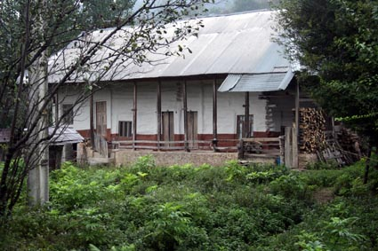
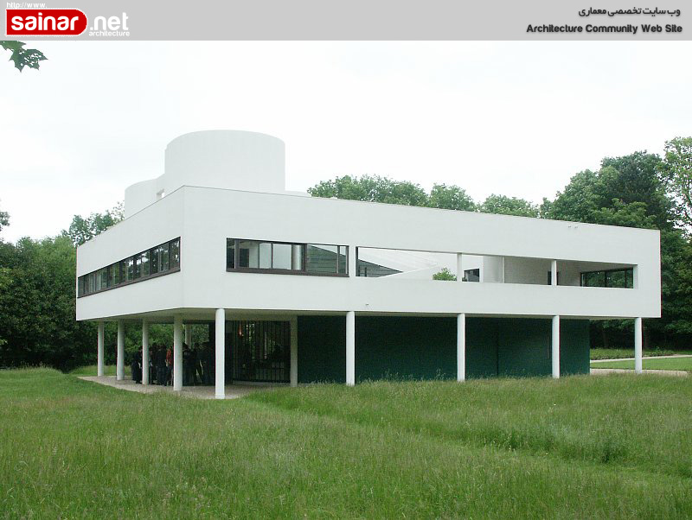
-اقلیم معتدل و مرطوب
- ویلا ساوای

Slide 3
اقلیم معتدل و مرطوب

Slide 4
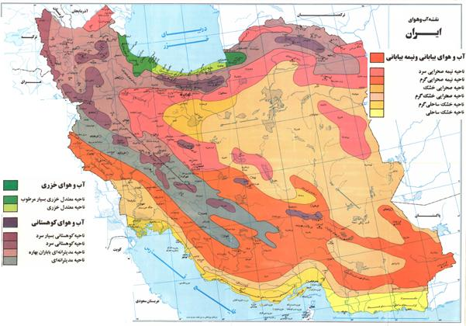
شرایط اقلیمی
کرانه جنوبی دریای خزر سرزمینی است بین دریای مازندران و کوههای البرزکه با وجود عرض نسبتا کم،از دو ناحیه تقریبا مجزا تشکیل شده است:
1)ناحیه جلگه ای شامل کشتزارهای وسیع وشهرهای بزرگ که در امتداد دریا گسترش یافته است.(شهرهایی مانند رشت،رامسر،بابلسرو....)
2)ناحیه کوهستانی پوشیده از درختان جنگلی(قسمت شمالی رشته کوه البرز)

Slide 5
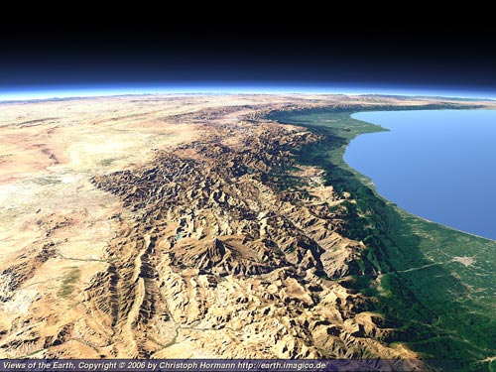
شرایط اقلیمی
کرانه جنوبی دریای خزر سرزمینی است بین دریای مازندران و کوههای البرزکه با وجود عرض نسبتا کم،از دو ناحیه تقریبا مجزا تشکیل شده است:
1)ناحیه جلگه ای شامل کشتزارهای وسیع وشهرهای بزرگ که در امتداد دریا گسترش یافته است.(شهرهایی مانند رشت،رامسر،بابلسرو....)
2)ناحیه کوهستانی پوشیده از درختان جنگلی(قسمت شمالی رشته کوه البرز)

Slide 6
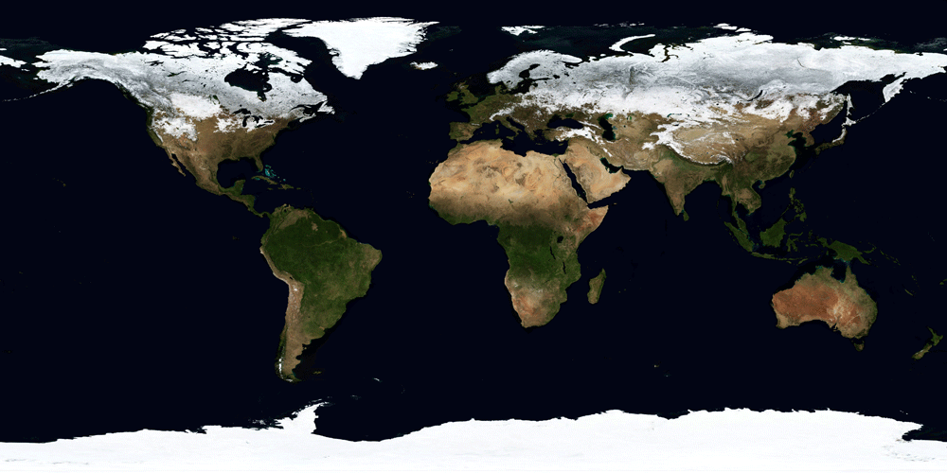
شرایط اقلیمی
کرانه جنوبی دریای خزر سرزمینی است بین دریای مازندران و کوههای البرزکه با وجود عرض نسبتا کم،از دو ناحیه تقریبا مجزا تشکیل شده است:
1)ناحیه جلگه ای شامل کشتزارهای وسیع وشهرهای بزرگ که در امتداد دریا گسترش یافته است.(شهرهایی مانند رشت،رامسر،بابلسرو....)
2)ناحیه کوهستانی پوشیده از درختان جنگلی(قسمت شمالی رشته کوه البرز)

Slide 7
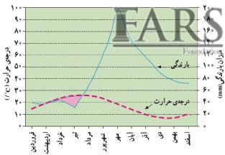
ویژگی های اقلیم معتدل و مرطوب
1)بارندگی زیاد در تمام طول سال خصوصا در فصول پاییز و زمستان
2)رطوبت نسبتا زیاد در تمام فصول سال
3)اختلاف کم درجه حرارت بین شب و روز به دلیل وجود دریای خزر و رطوبت بسیارزیاد هوا
4)پوشش وسیع نباتی

Slide 8
خصوصیات کلی بافت شهری و روستایی
1)بافت شهری و روستایی به صورت باز و گسترده باتراکم پایین و پراکنده میباشد.(به سبب جریان یافتن هوا و استفاده بهینه از جریان هوا)
2)فضاهای شهری نسبتا وسیع (البته در بعضی مناطق به علت گرانی زمین و مشکلات دیگر این مسايل رعایت نشده و بافت شهری به صورت نیمه متراکم است
3)محوطه ها با دیوارهای کوتاه(به دلیل عدم ایجاد مانع در مسیر جریان هوا)
4)کوچه ها نسبتا عریض و پهن و معمولا در مناطق ساحلی رو به دریا هستند.
5)ساختمان ها جدا ازهم و فقط در مراکز شهری(به علت گرانی زمین)متصل بهم.
6)سیستم شهرسازی و استقرار شهر و فضاهای شهری در جهت ایجاد حداکثر کوران هوا،باد و ایجاد سایه در شهر می باشد تا رطوبت زیاد هوا که عامل مخل آسایش در این منطقه می باشد کاهش یابد.

Slide 9
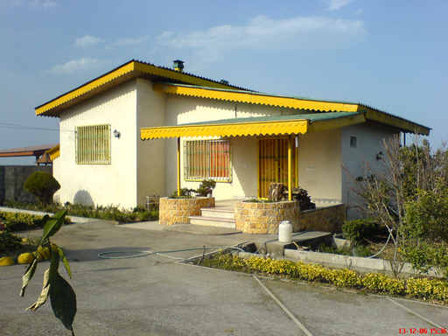
خصوصیات کلی فرم بنا در این اقلیم
1)بام ساختمان به شکل شیبدار(به علت بارندگی فراوان)

Slide 10
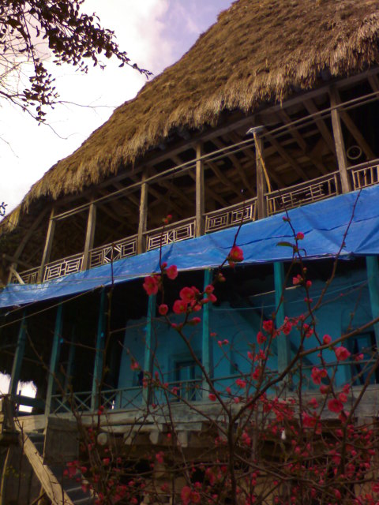
خصوصیات کلی فرم بنا در این اقلیم
2)وجود ایوان یا غلام گرد در اطراف ساختمان(جهت محافظت ساختمان از باران و رطوبت حاصل از ان)

Slide 11
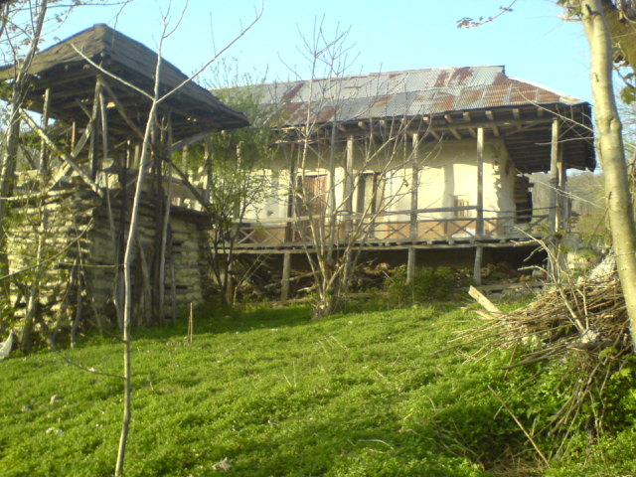
خصوصیات کلی فرم بنا در این اقلیم
3)شکل گیری ساختمان به صورت برون گرا (ورود بدون ایجاد محرمیت خاص و گره خورده با محیط بیرون)

Slide 12
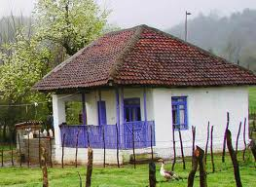
خصوصیات کلی فرم بنا در این اقلیم
4)عدم وجود زیرزمین (به دلیل رطوبت زیاد و بالا بودن سطح آب های زیرزمینی)

Slide 13
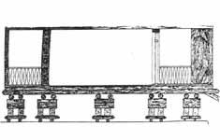
خصوصیات کلی فرم بنا در این اقلیم
5)کف طبقه همکف بالاتر از سطح زمین(به دلیل جلوگیری از نفوذ رطوبت از طریق زمین به طبقه همکف و استفاده از جریان باد)

Slide 14
بیان وجود ایوان
وجود ایوان به عنوان یک عنصر ویژه در خانه های این اقلیم جایگاهی خاص عرضه میدارد، وجود ایوان را میتوان ادامه ارتفاع گرفتن بنا از زمین در این
مناطق دانست که در دنباله ی مقابله با رطوبت زیاد ایجاد میگردد.
ایوان بیانی از برونگرایی خانه های اقلیم معتدل و مرطوب بوده و عنصری است
که مکان انجام فعالیت های بسیاری از مردم این اقلیم میباشد وبه واسطه اینکه در زیر سقف بیرون زده شیروانی واقع میشود از نفوذ باران نیز در امان میباشد.

Slide 15
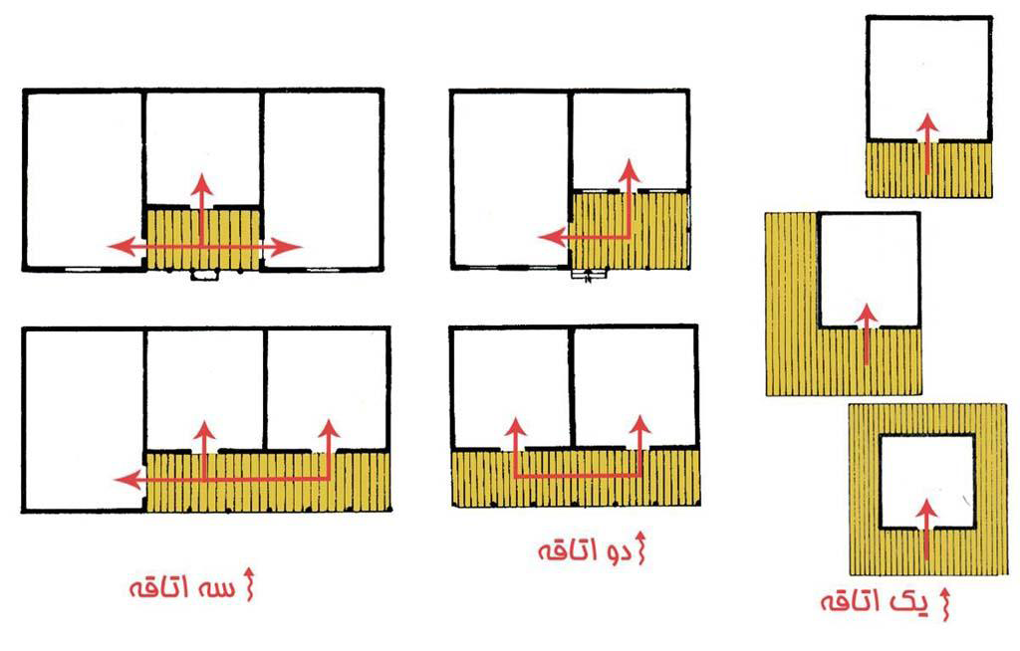
بیان وجود ایوان

Slide 16
بیان تلار ، بیانی از برونگرایی
تلار واژه ای است که در قاموس معماری این اقلیم به عنوان فضای تراس مانند
وجود دارد.این فضا در طبقه های بالایی قرار داشته و چون ایوان مکانی برای
انجام فعالیت های بسیاری است که در مقایسه با فعالیت هایی که در تلار انجام میگردد درارتباط کمتری با محیط خارج می باشد، فعالیت های از جمله:پذیرایی
از مهمان( در فصولی چون تابستان و بهار)، صرف غذا،استراحت و خواب و
به طور کلی میتوان گفت کلیه فعالیت های خانواده در فصول بهاروتابستان که هوا سرد نمی باشد در این مکان رخ می دهد و اعضای خانه از رطوبت شدید به
فضای بیرون پناه اورده و در اوج برونگرایی به زندگی خود ادامه می دهند.
(واژه بالاخانه به اتاق یا فضای پشت تلار اطلاق می گردد.)

Slide 17
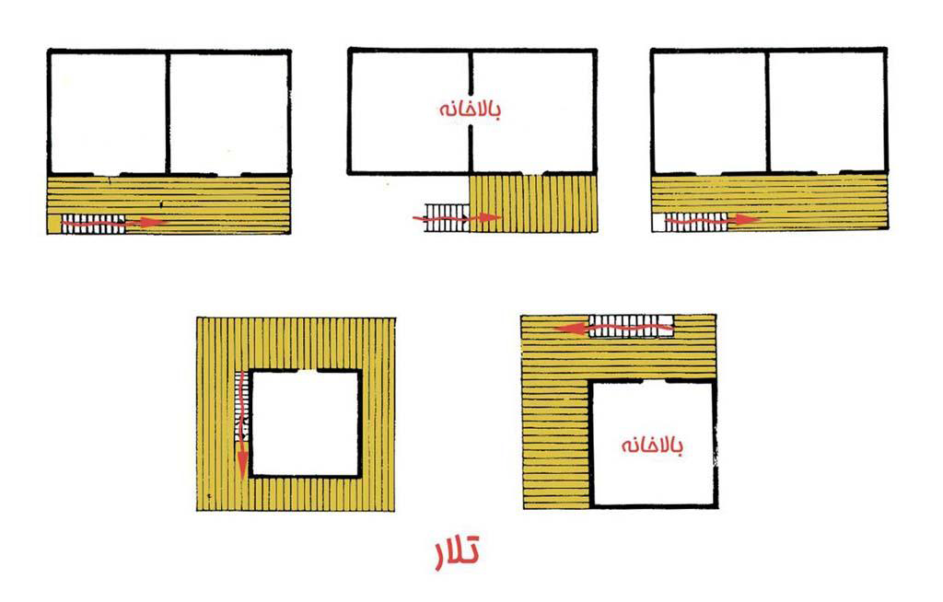
بیان تلار ، بیانی از برونگرایی

Slide 18
کوران
مهم ترین مسأله در ساختمان های نواحی معتدل و مرطوب ایجاد کوران و رطوبت بیش از حد محیط می باشد.
بازشوها با هدف ایجاد کوران تعبیه ایجاد می شوند.این بازشوها را به دو صورت می توان تعبیه کرد: 1)در دو ضلع متفاوت 2)در دو ضلع هم راستا
باید در نظر داشت همانگونه که وجود بازشو بسیار اهمیت دارد،همواره توانایی
ایجاد آن در هر ضلعی وجود نداشته و برخی مواقع امکان ایجاد مشکل در یک ضلع توسط بازشو وجود دارد.
در نتیجه موضوع بالا،طراحی نقاط قرارگیری پنجره بسیار مهم است و اهمیت آن
دراین مناطق صد چندان می باشد که دلیل آن هم اهمیت کوران دراین مناطق است.
هر چه نحوه ی قرارگیری پنجره ها باعث گردش بیشترهوا در یک فضای داخلی
بگردد نشان از تعبیه پنجره به شکل ایده آل دارد والبته این موضوع با در نظر
گرفتن سوی وزش باد در، طراحی ساختمان صورت میگیرد.

Slide 19
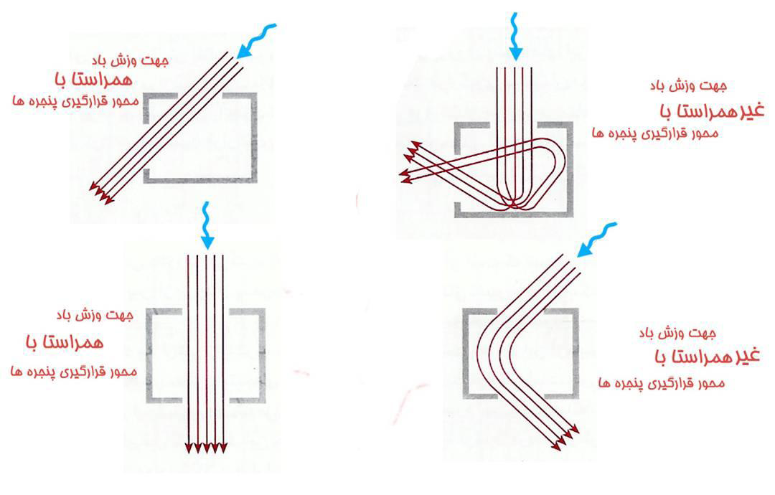
کوران

Slide 20
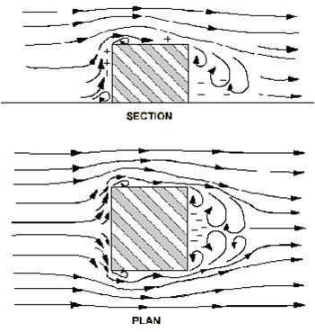
کوران
در هنگام برخورد با یک کالبد دو بعد ایجاد میگردد، یکی بعدی که درآن فضای فشار ایجاد می شود(علامت+درشکل) وبعدی که در آن مکش ایجاد میگردد(علامت منفی درشکل). بعدی که درآن مکش ایجاد میشود،بعدی منفی بوده که در جهت دریافت باد هیچ نقشی بر عهده ندارد ودر هنگام طراحی باید به این نکته توجه نمودکه در این نقاط بازشوهای وسیعی قرار نداد،این ضلع تنها می تواند دربرگیرنده ی بازشویی جهت خروج هوا باشد و بدین نحو در امر کوران مشارکت نماید.

Slide 21
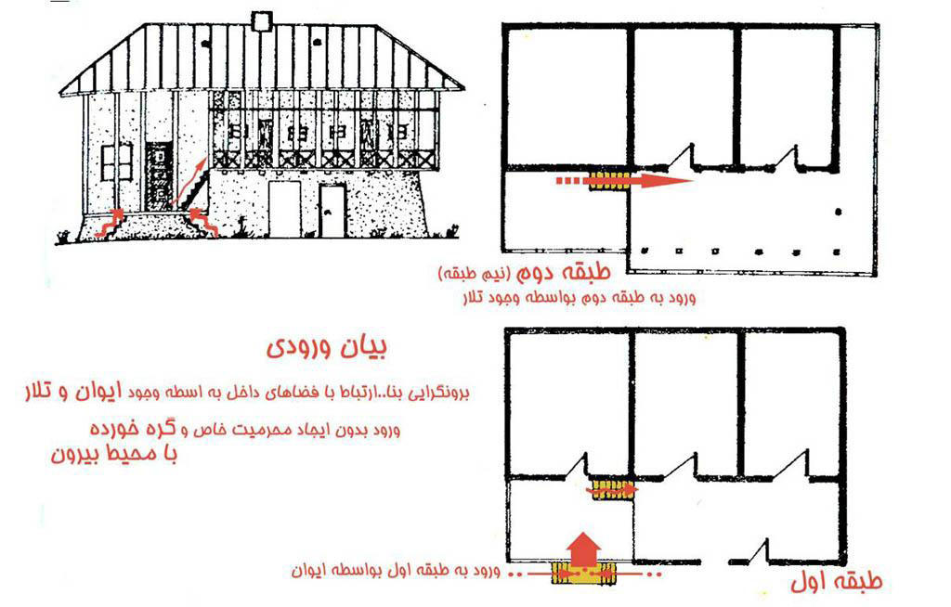

Slide 22
مصالح
مصالحی که در این اقلیم در ساختمان های سنتی مورد استفاده قرار میگیرد عمومابومی بوده که به علت پوشش نباتی گسترده در این مناطق،یکی از عمده
مصالح مورد استفاده،مصالح نباتی میباشند که هم به وفور یافت میگردند و هم ارزان میباشند البته لازم به ذکر است که دیوارهای ساختمان ها عمدتا با مصالح بنایی مانند آجر،گل و خشت احداث گشته اند.
-مصالح مورد استفاده در این اقلیم عموما دارای ویژگی های زیر می باشند:
1)مصالح ساختمانی مورد استفاده دارای حداقل ظرفیت حرارتی باشند.
2)مصالح ساختمانی مورد استفاده باید از مصالح سبک و با ضخامت کم باشند.

Slide 23
مصالح
-نمونه مصالح سنتی مورد استفاده در این اقلیم:
» چوب: به دلیل حاصلخیزی منطقه و وجود کشتزارها وجنگل ها و دسترسی آسان به گیاهان،استفاده از مصالح نباتی مقرون به صرفه است.چوب ها در این اقلیم به دو دسته سخت و نرم تقسیم میشوند:
1)ازچوب های سخت به دلیل مقاومت خوبش در مقابل رطوبت و موریانه در قسمت پی و زیرسازی ساختمان استفاده میشود.از جمله چوب های سخت عبارتند از:انجیلی،ملچ،بلوط،توت،زبان گنجشک ،گردو و.....
2)از چوب های نرم برای تیرهای اصلی،خرپا و ستون های نما استفاده میشود.
از جمله چوب های نرم عبارتند از:توسکا،چنار،بید،تبریزی،افرا،شیردار،راش و....

Slide 24
مصالح

Slide 25
مصالح
» سنگ: از مصالح نوع سنگی مثل سنگ و خشت و سفال نیز در کنار
ساختمان های تماما چوبی استفاده شده است.
» طناب های گیاهی: در ساختمان های سنتی برای اتصالات اجزا به جای استفاده از میخ و سیم های فلزی، از طناب های گیاهی استفاده می شده است.نمونه طناب های گیاهی عبارتند از: وریس، کتوس، لرک کول، عسل ما
» اندود: متداول ترین نوع اندود در این منطقه کاهگل است که برای پر کردن فاصله خالی بین دیوارهای چوبی به کار میرود. از جمله اندود ها عبارتند:
-اندود(فل گل) که از اختلاط گل رس،آب وپوست خرد شده دانه برنج به دست
می اید.
-اندود (آب_آهک) که از اختلاط آب،آهک و مقداری نمگ طعام به دست می اید.
این اندود پس از خشک شدن سفیدی و زیبایی مطلوبی ایجاد می کند از این رو در نمای اصلی بنا و اتاق های پذیرایی به کار می رود.

Slide 26
مصالح

Slide 27
مصالح

Slide 28
جغرافیای گیاهی اقلیم معتدل و مرطوب
»سرزمین های با ارتفاع بیش از1800متر:
بارندگی در فصل تابستان کم و مه گرفتگی به ندرت و فصل خشک در آن طولانی است وبارش زمستان آن در زمستان به صورت برف است. وضیت اب وهوایی این مناطق فرسایش شدید خاک را به همراه دارد.گون ها فقط در این مناطق می رویند.
از جمله گیاهانی که در این مناطق می رویند عبارتند از:افرا،گلابی وحشی،ازگیل
آلوچه جنگلی،سیب تلخ،رز وحشی،بلوط و.....
»سرزمین های با ارتفاع پایین تر از 1800متر: آب وهوا سرد و تر است.در اواخرپاییز و زمستان آب و هوا به 8- درجه و در تابستان 21 درجه هم می رسد.
بارندگی تابستان آن خوب واز نظر جوی بیشتر اوقات مه آلود است که نوعی باران مخفی است. ازجمله گیاهانی که در این مناطق می رویند عبارتند از:
راش،افرا،بلوط

Slide 29
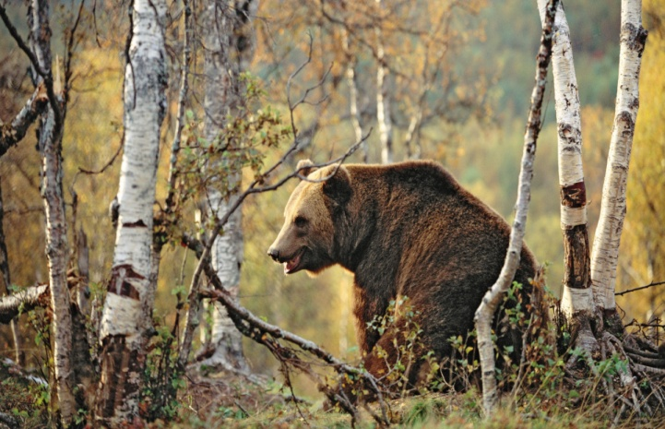
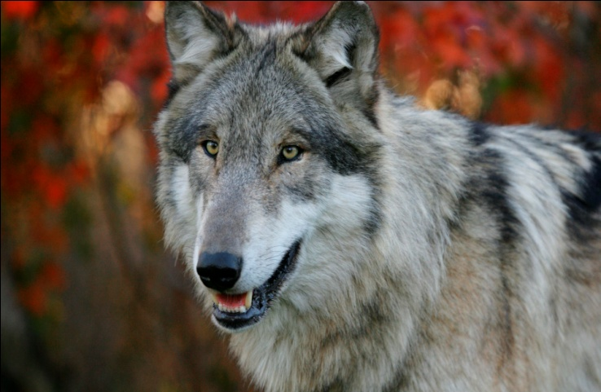
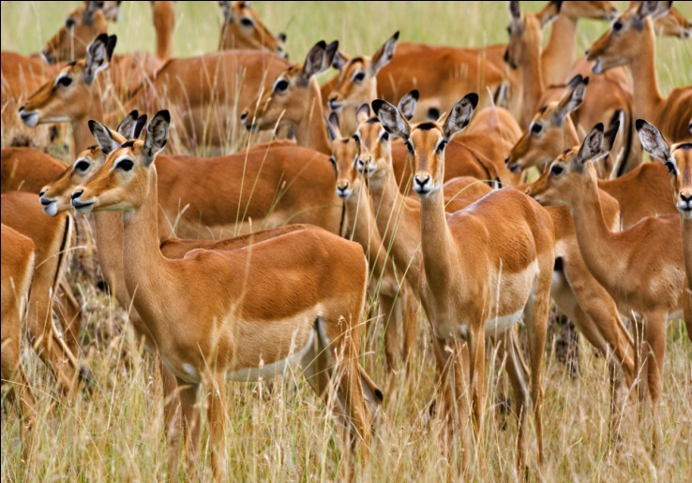
جغرافیای جانوری اقلیم معتدل و مرطوب
در این منطقه جانورانی چون خوک یا گرازهای وحشی،سنجاب،انواع مار،گرگ ،پلنگ،قوچ،خرگوش،گوزن زرد ایرانی ،خرس،اسب ترکمن،اسب ویژه خزری ،قرقاول،قرقی،اردک،غاز،هما و.... زندگی می کنند.

Slide 30
ویلا ساوای
VILLA SAVOY

Slide 31
لوکوربوزیه
شارل ادواردژانره، در لشودفوند شهر کوچکی در شمال غربی سوییس،حوالی مرز
فرانسه متولد شد.لوکوربوزیه علاقه زیادی به هنرهای بصری داشت و نزد شخصی به نام چارلزلیلانتیه به آموختن مبانی هنر پرداخت.اولین خانه هایی که او طراحی کرد در لشودفوند و متعلق به خود وی بودند مانند ویلاهای فالت،
شوآپ،ژان نرت.این خانه ها یادآور سبک معماری رایج،منطبق بر طبیعت
کوه های بومی آن منطقه،یعنی رشته کوههای آلپ بود.لوکوربوزیه در سال1907
به پاریس رفت و در آنجا در دفتر دوتن از معروف ترین معماران آن دوره (آگوست پره و پیتربهرنز)به مدت چند سال کار کرد.وی در سال 1920،لقب لوکوربوزیه را که اسم پدر بزرگ مادریش بود به عنوان اسم مستعار خود انتخاب کرد.
لوکوربوزیه در طول فعالیت حرفه ای خود،استفاده از یکی از شاخص ترین مصالح ساختمانی مدرن یعنی بتن را به نهایت زیبایی رساند وکارهای وی مورد تقلید جهانی قرار گرفت.

Slide 32
لوکوربوزیه

Slide 33
ویلا ساوای
لوکوربوزیه معماری ساختمان و معماری مدرن را با این جمله معرفی می کند:
خانه ماشینی است برای زندگی
لذا لوکوربوزیه برای خانه های مدرن 5خصیصه را مطرح می کند که عبارتند از:

Slide 34
ویلا ساوای
1)ستون ها ساختمان را از روی زمین بلند می کنند(ساختن پیلوت در همکف)

Slide 35
ویلا ساوای
2)بام مسطح و باغ در بام

Slide 36
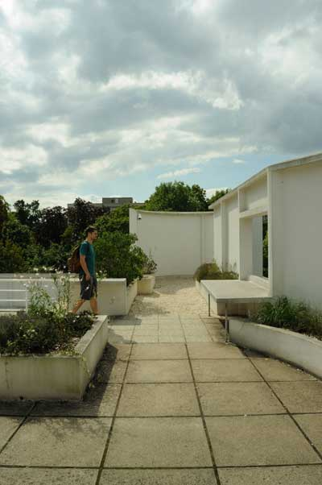
ویلا ساوای
2)بام مسطح و باغ در بام

Slide 37
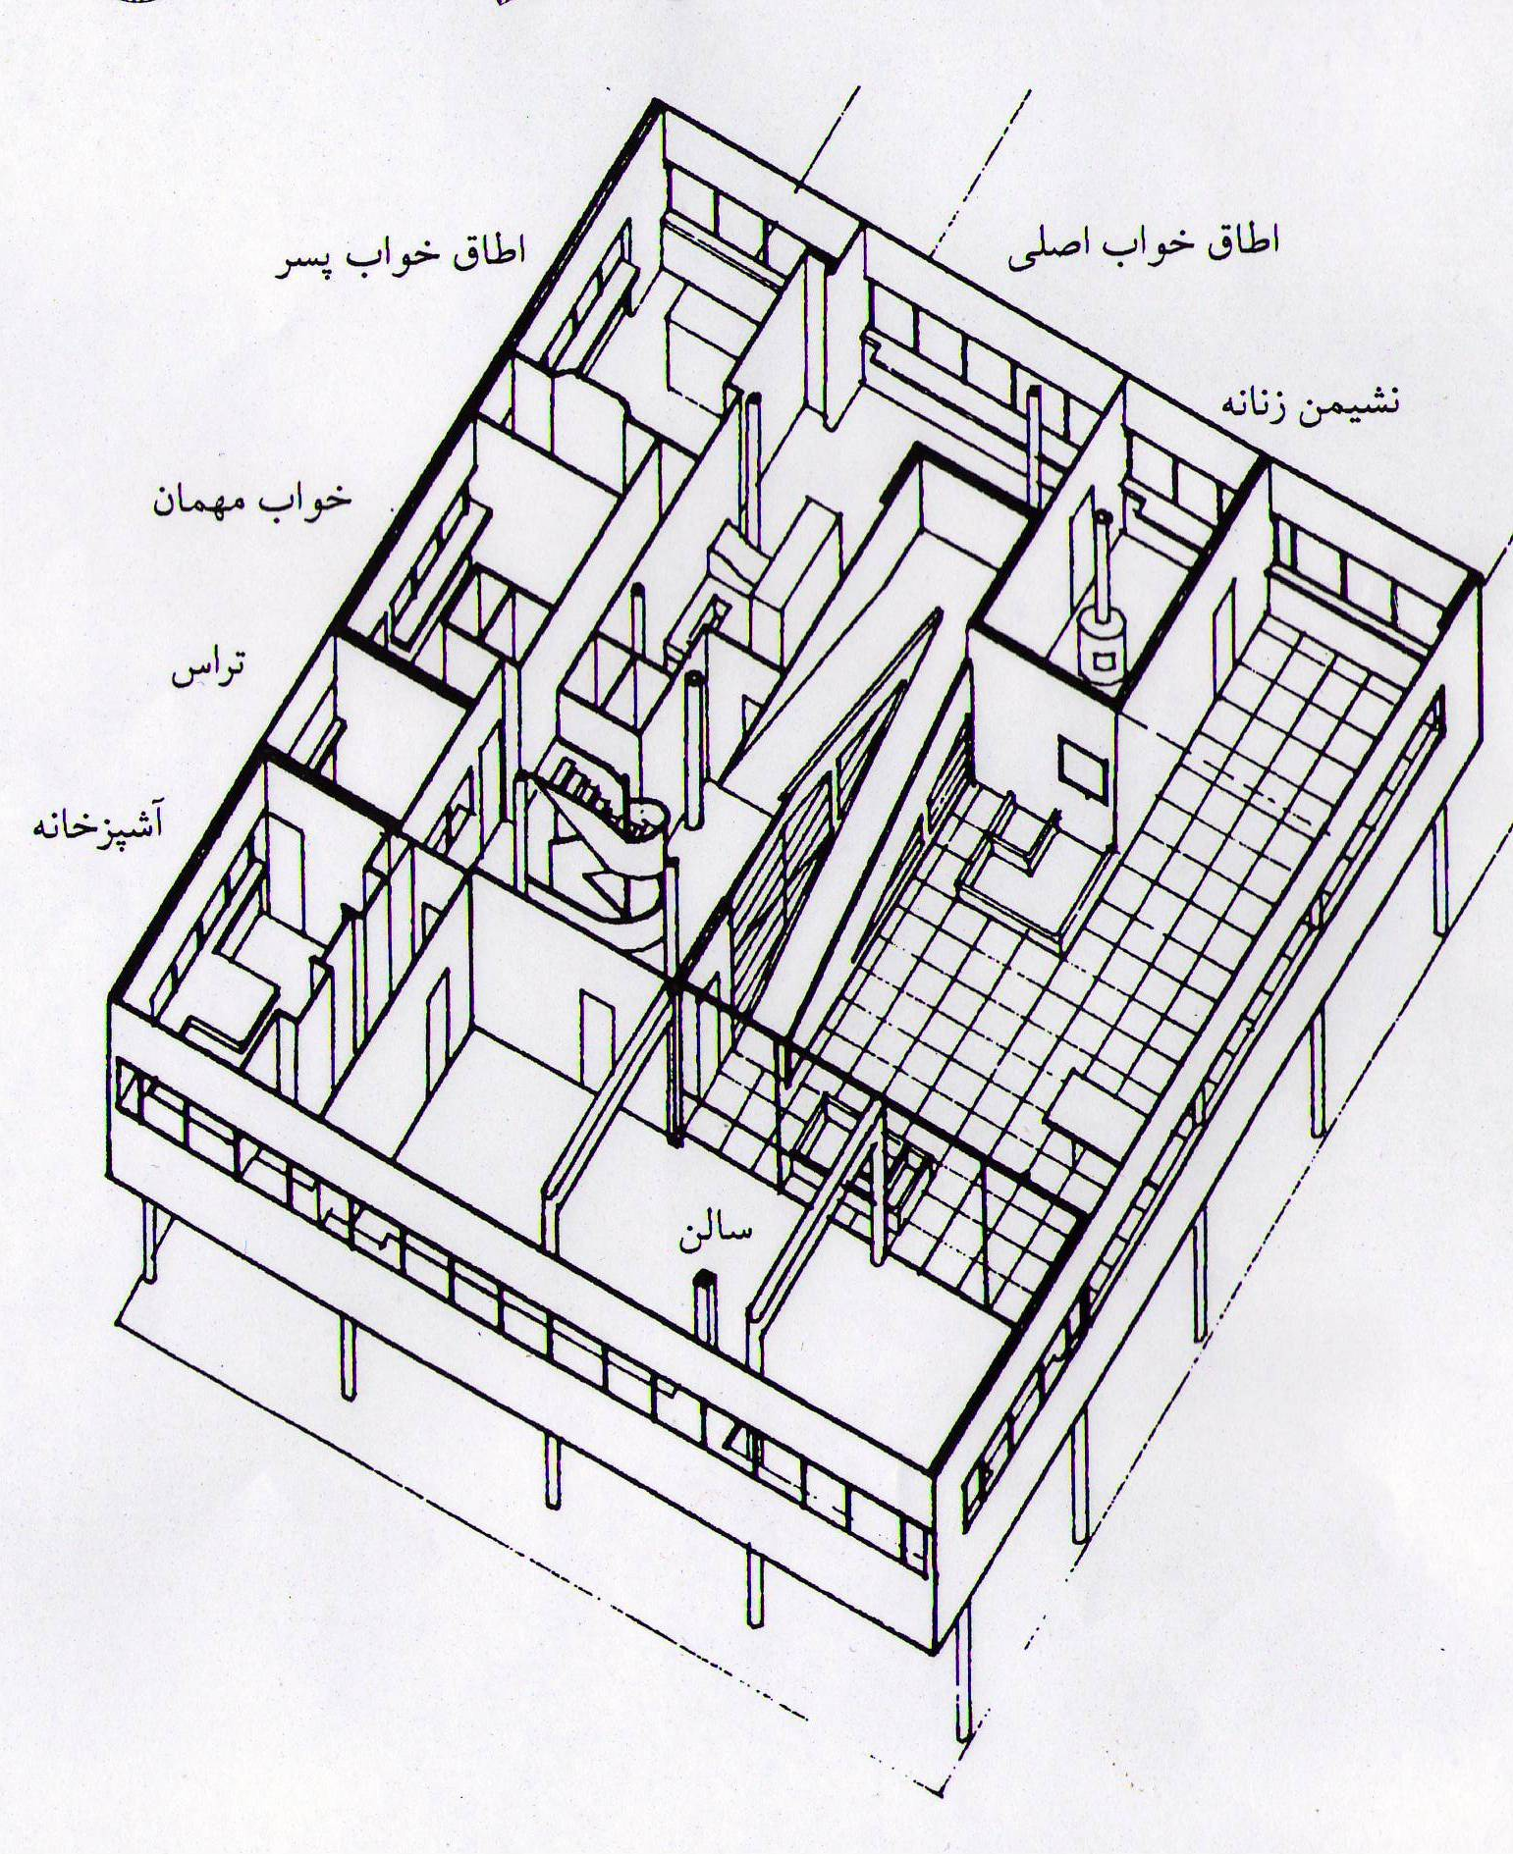
ویلا ساوای
3)پلان آزاد

Slide 38
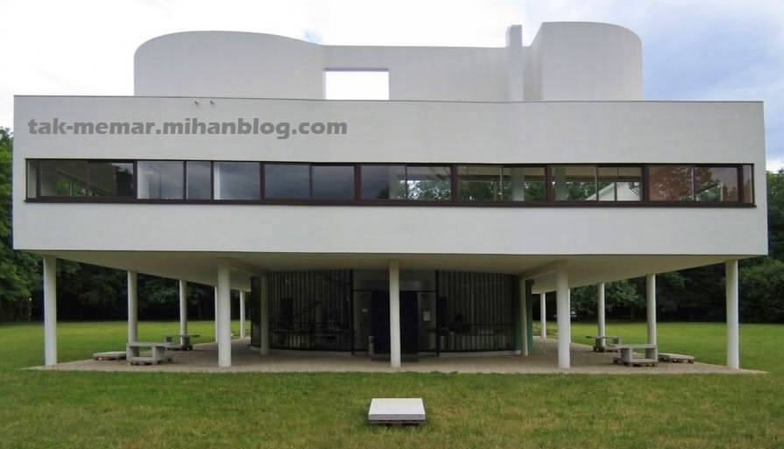
ویلا ساوای
4)پنجره های طویل و سرتاسری

Slide 39
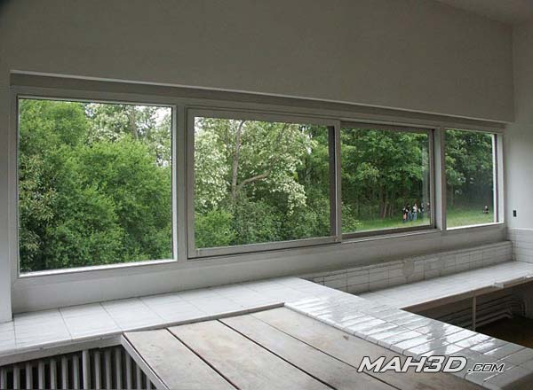
ویلا ساوای
4)پنجره های طویل و سرتاسری

Slide 40
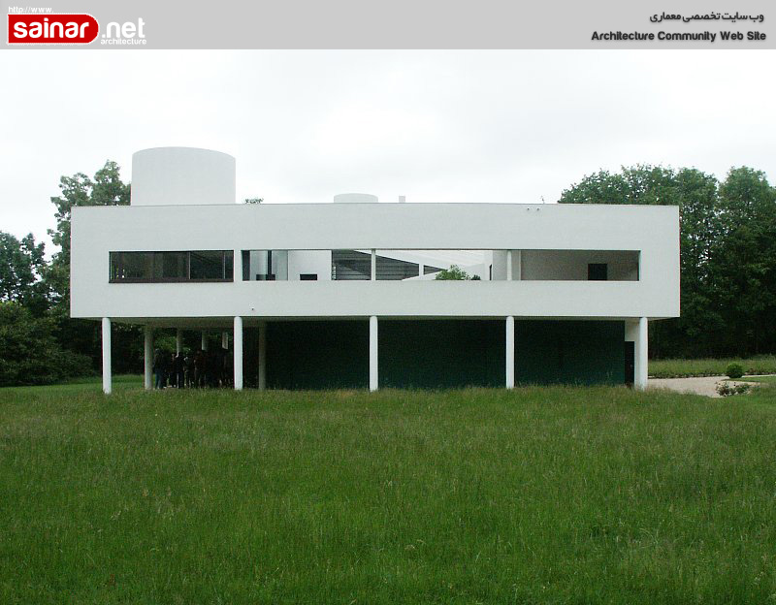
ویلا ساوای
5)نمای آزاد و ساختن کف و دیوارها به صورت کنسول

Slide 41
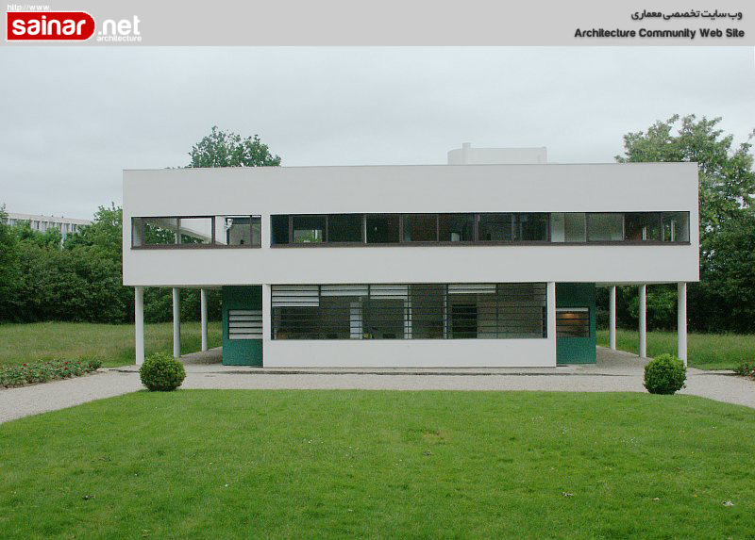
ویلا ساوای
5)نمای آزاد و ساختن کف و دیوارها به صورت کنسول

Slide 42
ویلا ساوای
5)نمای آزاد و ساختن کف و دیوارها به صورت کنسول

Slide 43
ویلا ساوای
5)نمای آزاد و ساختن کف و دیوارها به صورت کنسول

Slide 44
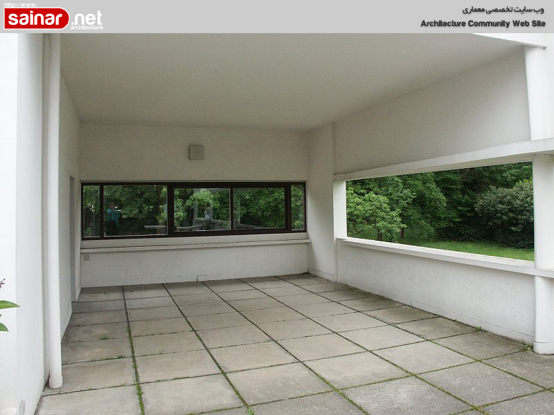
ویلا ساوای
5)نمای آزاد و ساختن کف و دیوارها به صورت کنسول

Slide 45
سایت پلان ویلا ساوای
سایت ویلا ساوای چمنزار وسیعی است که درختان بسیاری دورتادور آن را فراگرفته اند.ورودی اصلی سایت در جنوب قرار دارد وراه دسترسی به بنا در ضلع شمالی می باشد.پیش بینی شده است که این مسیر با ماشین طی شود،
لوکوربوزیه قصد داشته است تا با این کار مخاطب را دور ویلا بچرخاند که با این
کار ویلا ساوای در همان برخورد اول خود را نشان می دهد.

Slide 46
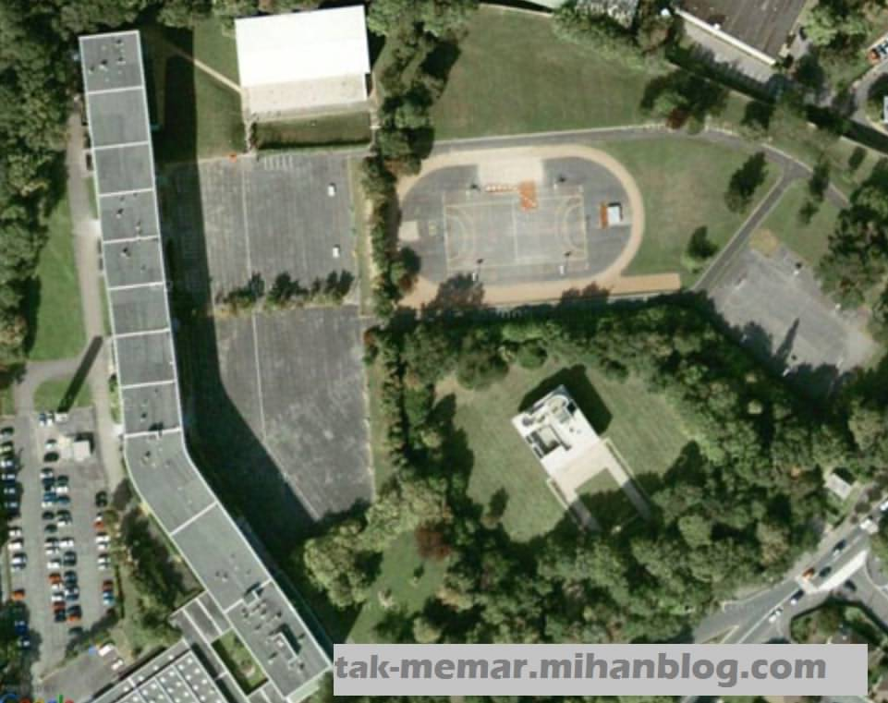
سایت پلان ویلا ساوای

Slide 47
حجم ویلا ساوای
حجم ویلا ساوای همانند مکعبی سفید و سبک(به جهت ارتفاع از سطح زمین)در
میان درختان سبز است.این سبکی با استفاده از نمای آزاد و وجود تراس در بام
تشدید شده اند.راه دسترسی و دیوار های طبقه همکف نیز از جنس شیشه می باشند
که این خود باعث ارتباط بصری بین داخل و طبیعت خارج شده است.
دید باز به کمک شیشه انتقال احجام و خطوط به خارج، از خصوصیات نیم طبقه
بالایی می باشد که توانسته است پلان آزاد و نمای آزاد را برای لوکوربوزیه به
خوبی ایجاد کند.

Slide 48
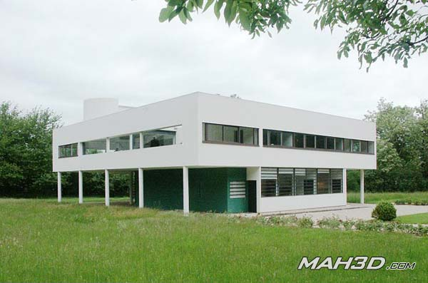
حجم ویلا ساوای

Slide 49
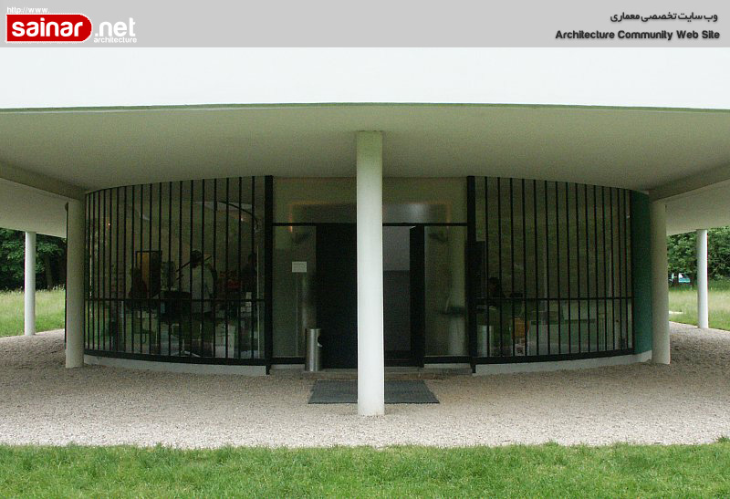
ورودی ویلا ساوای

Slide 50
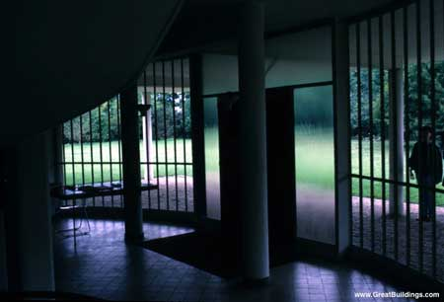
نما ورودی از داخل ویلا ساوای

Slide 51
راه پله در داخل ویلا ساوای

Slide 52
راه پله در داخل ویلا ساوای

Slide 53
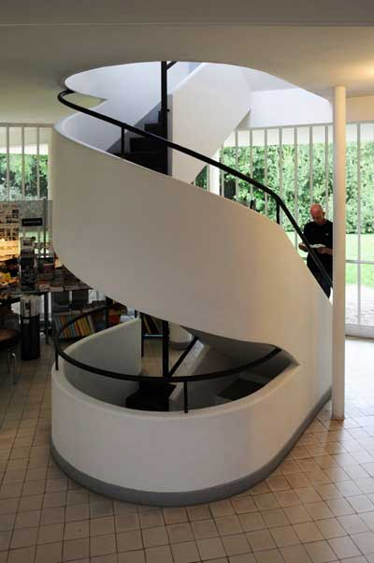
راه پله در داخل ویلا ساوای

Slide 54
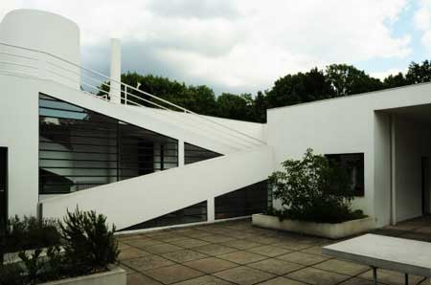
نمایی از باغ در بام به همراه رمپ

Slide 55
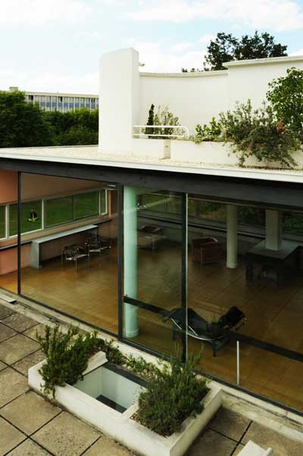
شکست مرز میان بیرون و درون

Slide 56
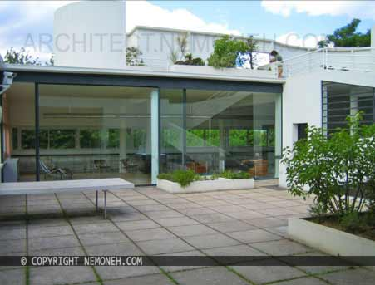
شکست مرز میان بیرون و درون

Slide 57
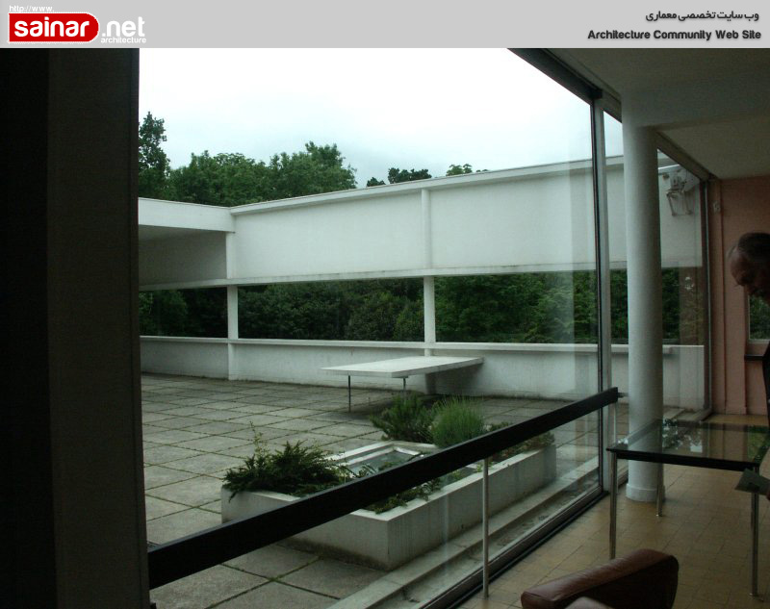
شکست مرز میان بیرون و درون

Slide 58
سرویس بهداشتی

Slide 59
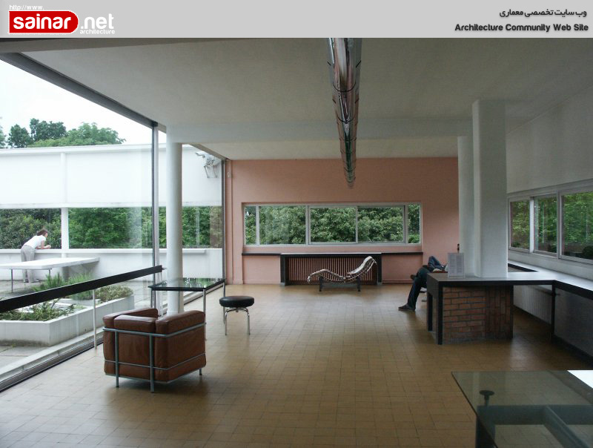
فضا داخلی ویلا به همراه بازی هنرمندانه سطوح

Slide 60
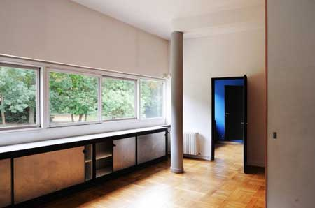
آشپزخانه

Slide 61
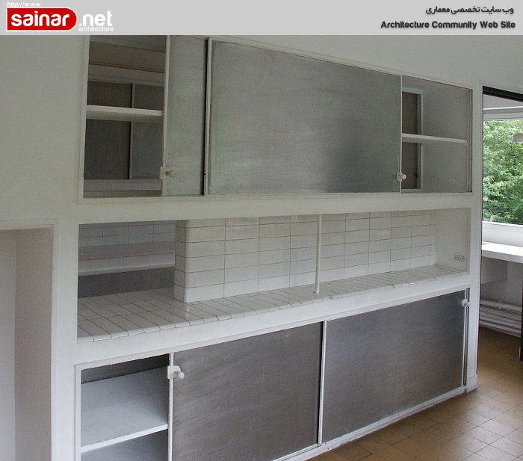
آشپزخانه

Slide 62
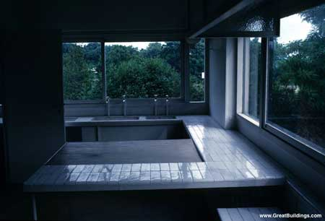
آشپزخانه

Slide 63
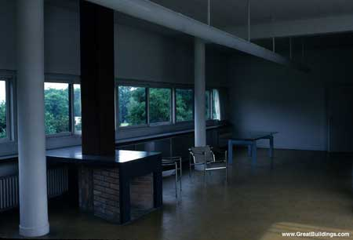
فضای داخلی ویلا

Slide 64
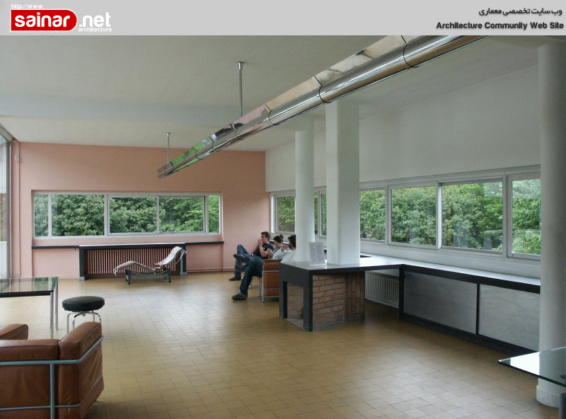
فضای داخلی ویلا

Slide 65
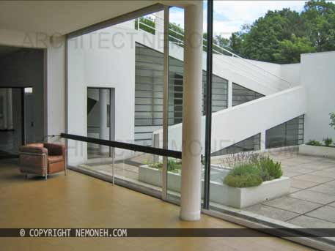
فضای داخلی ویلا

Slide 66
پایان

